Slide 1
Meus blocos
por SANJAY e ARVIND SESHAN

Slide 2
Objetivos
Aprender a criar blocos personalizados (Meus Blocos)
Aprender porque um Meu Bloco é útil
Aprender a contruir um Meu Bloco com entradas e saídas. (Parametros)

Slide 3


O que é um Meu Bloco?
Um Meu Bloco é a combinação de um ou mais blocos que você agrupou em um único bloco.
Meu Bloco são basicamente os seus próprios blocos.
Uma vez que um Meu Bloco for criado você pode utiliza-lo em vários programas,
Assim como qualquer outro bloco do software, Meus Blocos tem entradas e saídas (parâmetros)
O Meu Bloco acima é um exemplo de bloco com diferentes entradas.

Slide 4

Quando usar um Meu Bloco?
Quando o robô irá repetir a ação dentro do programa.
Quando parte do código é repetida em outro programa
Ajuda a organizar e simplificar o seu código,.

Slide 5
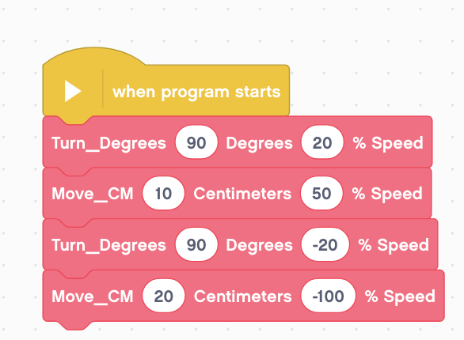
Porque você deve se importer?
Porque usando Meus Blocos, suas missões se parecerão com isso.
Isso torna seu código mais fácil de entender e modificar!

Slide 6
O que torna um Meu Bloco útil
Nota: Criar um Meu Bloco com entradas e saídas os torna muito mais uteis. Porém você deve ter cuidado para não torna-los muito complicados.
Questão: Veja a lista de Meus Blocos abaixo. Qual você julga ser o mais útil?
Vire90graus (Vira o robô 90 graus)
ViraGraus com entrada de ângulo e potência.
ViraGraus com entrada de ângulo, potência, flutuar/manter posição etc.
Resposta:
Vire90graus pode ser usado com frequência, mas você terá que fazer outros Meus Blocos para outros ângulos. Isso não será modificável depois.
ViraGraus com entradas de ângulo e potência é provavelmente a melhor escolha,
ViraGraus com entrada de ângulo, potência, flutuar/manter posição etc. pode ser o mais customizável, mas algumas entradas podem nunca ser usadas.

Slide 7
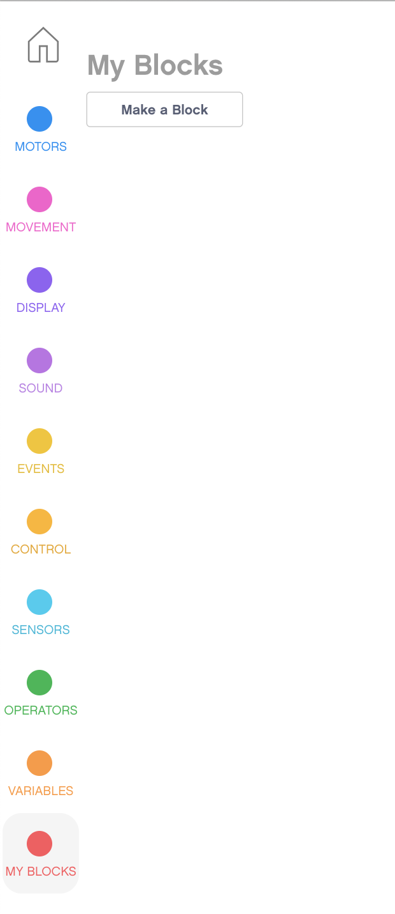
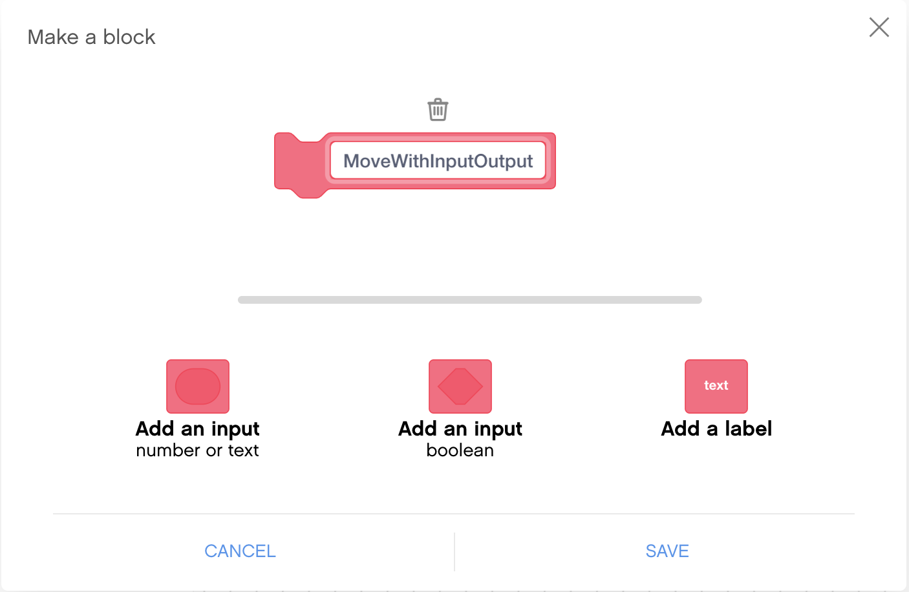
Passo 1: criar um Meu bloco
Vá para a aba Meus Blocos do lado esquerdo e clique em “ Criar um bloco”
Você será levado ao menu de criação do bloco.
Digite um nome para o bloco

Slide 8
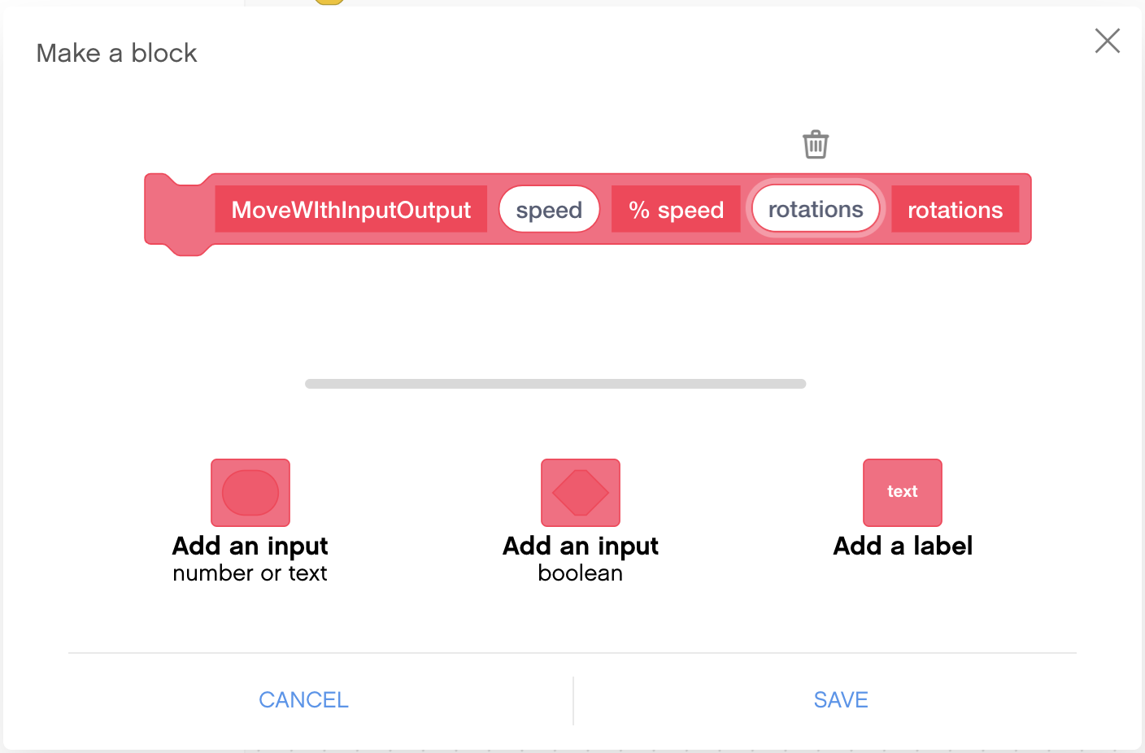
Passo 2: Adicionar entradas e rótulos
Use os botões da parte de baixo para adicionar entradas. Você pode adicionar entradas numéricas, de texto ou lógicas (Verdadeiro ou falso)
Rótulos podem ser usados para indicar o que é cada entrada.

Slide 9
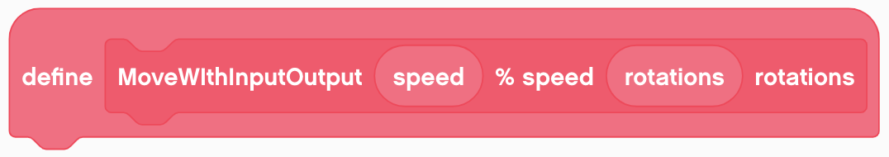
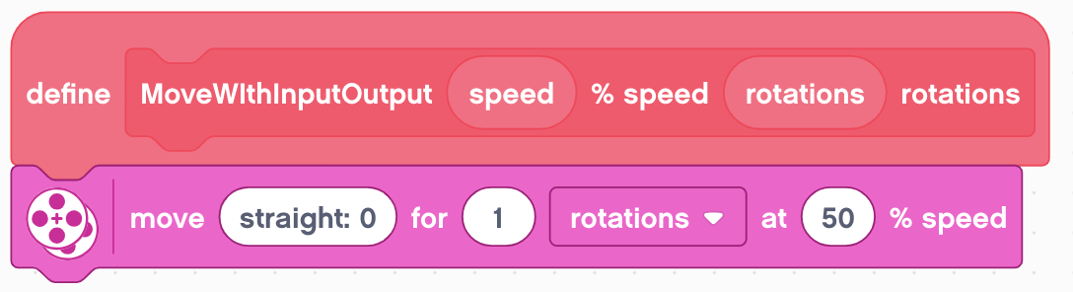
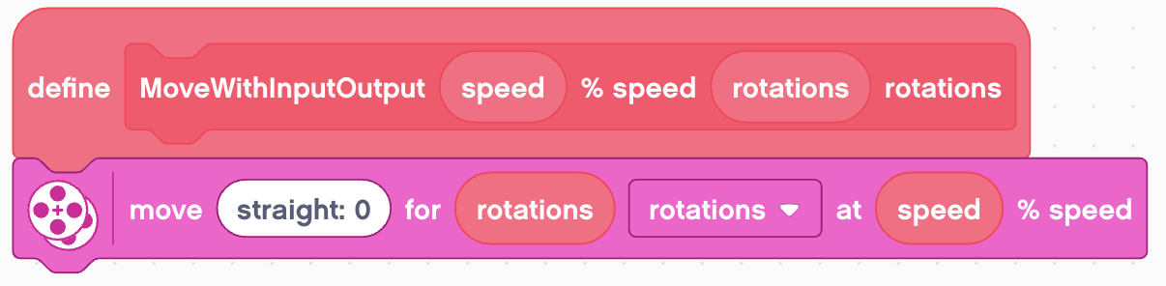
Passo 3: definindo o bloco
Quando você clicar em “Salvar” um bloco Define irá parecer no ambiente de programação.
O código para o Meu Bloco deve ser colocado abaixo do bloco Define.
Adicione os blocos que deseja em seu Meu Bloco abaixo do bloco Define
Para usar as entradas do Meu Bloco, arraste as entradas ovais do Bloco Define para os lugares onde você deseja usa-los como mostrado nas imagens da direita.
O código na direita configura o Meu Bloco para pegar entradas de velocidade e rotações e se mover para frente com elas.

Slide 10
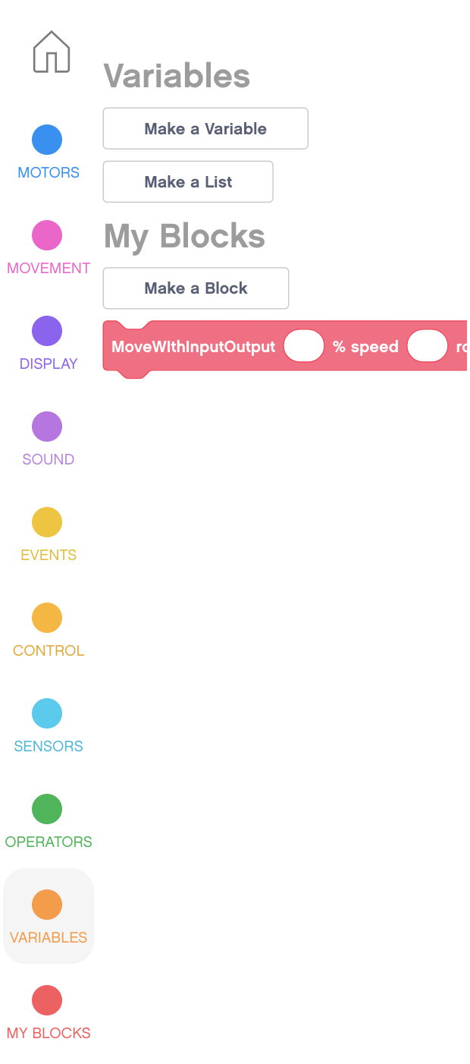
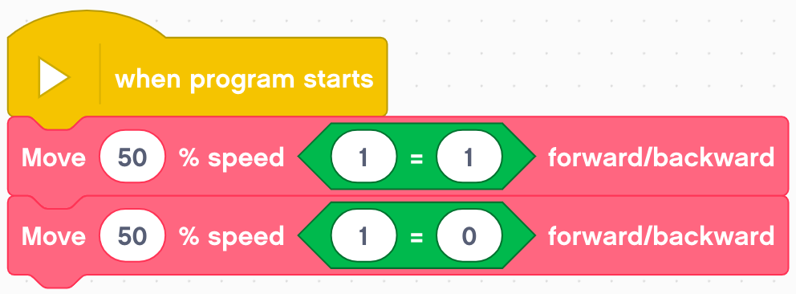
Passo 4: Usando o Meu bloco
O Meu Bloco pode agora ser achado na paleta Meus Blocos. Para usa-lo no código basta arrasta-lo a área de programação.
Entradas de número/texto podem ser digitadas diretamente. Porém você não pode digitar valores lógicos, não é possível digitar “verdadeiro” ou “falso” em uma entrada lógica (hexagonal)
Isso pode ser feito arrastando um operador e definindo suas entradas para darem resultados verdadeiros ou falsos a depender da sua vontade. Abaixo 1=1 retorna verdadeiro e 1=0 falso.

Slide 11
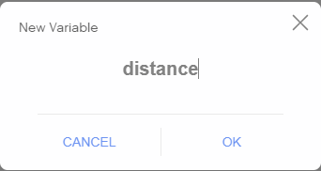
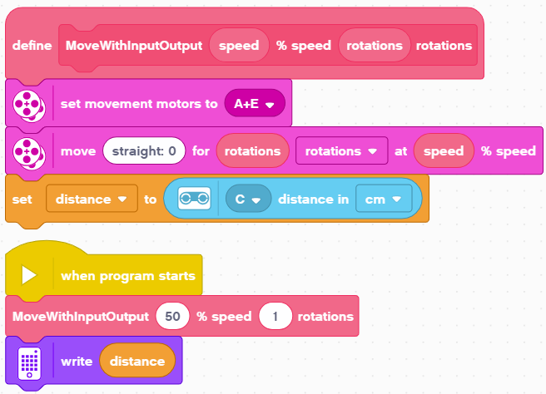
Passo 5: Adicionando saídas
Defina uma variável para armazenar o valor da sua saída.
Escreva o dado que deseja dentro de uma variável dentro do Meu Bloco.
Use a variável no seu código principal.
No código a direita, o Meu Bloco lê o valor do sensor de distância e o escreve em uma variável.
O valor pode ser usado mais tarde no programa, por exemplo, para ser colocado na tela.

Slide 12
Compartilhando um Meu Bloco entre projetos
O Meu Bloco somente pode ser usado dentro de um único projeto. Para usa-lo em vários projetos você deve copiar e colar o bloco Define e todos os blocos unidos a ele em outro projeto.
Para copiar o bloco Define use o atalho normal de seu computador (Ex: Ctrl-C)
Para colar o bloco Define, mude para o outro projeto e na área de programação use o atalho normal de seu computador (Ex: Ctrl-V).
Contudo o Meu Bloco pode ainda não aparecer na Paleta Meus Blocos.
Para fazer com que ele apareça clique em outro projeto e depois retorne a esse.
O Meu Bloco irá agora aparecer na esquerda da paleta de blocos e você pode usa-lo normalmente neste projeto. Note que editar o Meu Bloco em um projeto não resulta em edição automática nos demais.

Slide 13
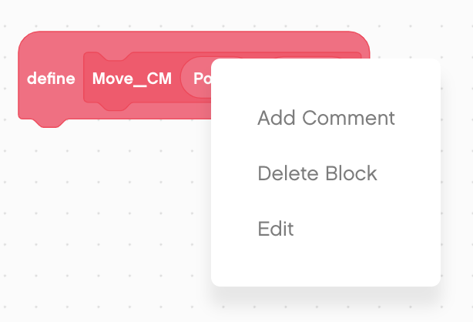
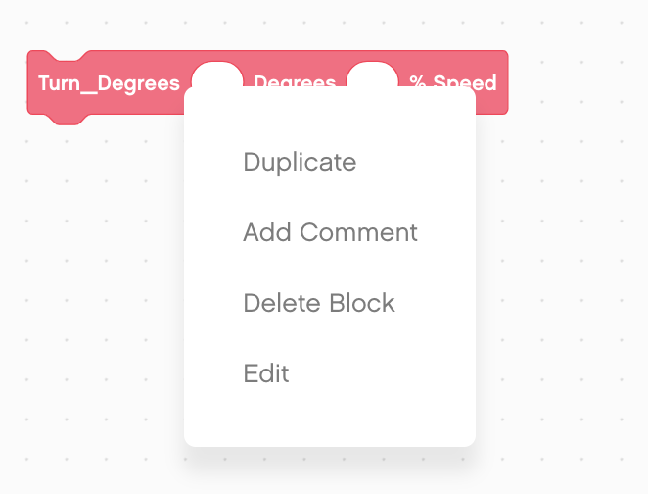
Como editar ou deletar um Meu Bloco
Clique com o botão direito no Meu Bloco no ambiente de programação e selecione “Editar” para edita-lo.
Isso irá leva-lo de volta a página de criação do Meu Bloco onde você poderá editar o nome e as entradas.
Para deletar, você deve primeiro clicar com o botão direto e clicar em “Remover” em todas as vezes que você usou o bloco em seu programa. Depois você pode clicar em “remover” no bloco Define do Meu Bloco

Slide 14
CRéDIToS
Essa lição foi criada por Sanjay Seshan e Arvind Seshan para SPIKE Prime Lessons
Mais lições em www.primelessons.org
Traduzido para o português por Lucas Colonna
This work is licensed under a Creative Commons Attribution-NonCommercial-ShareAlike 4.0 International License.

